Slide 1
TIẾT 47 - BÀI 6:
Trường hợp đồng dạng thứ nhất của tam giác

Slide 2
NỘI DUNG BÀI HỌC
02
01
Áp dụng trường hợp đồng dạng thứ nhất của tam giác vào tam giác vuông
Trường hợp đồng dạng thứ nhất: cạnh- cạnh- cạnh

Slide 3
ĐỊNH LÝ
Nếu ba cạnh của tam giác này tỉ lệ với ba cạnh của tam giác kia thì hai tam giác đó đồng dạng với nhau:
$∆ABC$, $∆A^{′}B^{′}C^{′},\frac{A^{′}B^{′}}{AB}=\frac{A^{′}C^{′}}{AC}=\frac{B^{′}C^{′}}{BC}$
GT
KL

Slide 4
Ví dụ 1: Qua sát hình 58 và chỉ ra hai cặp tam giác đồng dạng
Xét $∆ABC và ∆MNP có:$
$$\frac{AB}{MN}=\frac{5}{2,5}=2;\frac{BC}{NP}=\frac{4}{2}=2;\frac{CA}{PM}=\frac{6}{3}=2$$
Suy ra $\frac{AB}{MN}=\frac{BC}{NP}=\frac{CA}{PM}$
Vậy $∆ABC \sim ∆MNP$

Slide 5
Ví dụ 1: Qua sát hình 58 và chỉ ra hai cặp tam giác đồng dạng
Xét $∆DEF và ∆SQR có:$
$$\frac{DE}{SQ}=\frac{2,2}{4,4}=\frac{1}{2};\frac{EF}{QR}=\frac{2}{4}=\frac{1}{2};\frac{FD}{RS}=\frac{3}{6}=\frac{1}{2}$$
Suy ra $\frac{DE}{SQ}=\frac{EF}{QR}=\frac{FD}{RS}$
Vậy $∆DEF \sim ∆SQR$

Slide 6
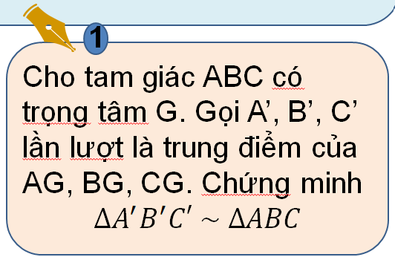

Slide 7
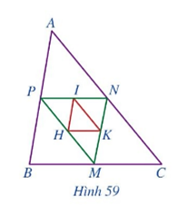
Ví dụ 2: Cho tam giác ABC có M, N, P lần lượt là trung điểm của các đoạn thẳng BC, CA, AB và I, H, K lần lượt là trung điểm của các đoạn thẳng NP, PM, MN. Chứng minh IH$=\frac{1}{4}AB$
Vì M, N lần lượt là trung điểm của BC, CA nên MN là đường trung bình của $∆ABC. Suy ra MN=\frac{1}{2}AB \left(1\right).$Chứng minh tương tự ta có:IH$=\frac{1}{2}MN \left(2\right)$
Từ (1) và(2) ta có IH$=\frac{1}{4}AB$. Tương tự ta có HK$=\frac{1}{4}BC$ và IK$=\frac{1}{4}AC$
Vì $\frac{IH}{AB}=\frac{HK}{BC}=\frac{KI}{CA}=\frac{1}{4} nên$IH$=\frac{1}{4}AB$

Slide 8
ĐỊNH LÝ
Nếu cạnh huyền và một cạnh góc vuông của tam giác vuông này tỉ lệ với cạnh huyền và một cạnh góc vuông của tam giác vuông kia thì hai tam giác vuông đó đồng dạng
$∆ABC$, $∆A^{′}B^{′}C^{′},\hat{A′}=\hat{A}={90}^{o},\frac{A^{′}B^{′}}{AB}=\frac{B^{′}C^{′}}{BC}$
GT
KL

Slide 9
Ví dụ 3: Quan sát hình 62 và chỉ ra hai cặp tam giác đồng dạng
Xét $∆ABC và ∆IKH,ta có:$ $\hat{A}=\hat{I}={90}^{o}$ và $\frac{AB}{IK} = \frac{BC}{KH}$ (vì $\frac{2}{4}=\frac{3}{6}$)
Suy ra $∆ABC \sim ∆IKH$
Xét $∆DEF và ∆MPN,ta có:$ $\hat{D}=\hat{M}={90}^{o}$ và $\frac{DE}{MP} = \frac{EF}{PN}$ (vì $\frac{2}{4}=\frac{4}{8}$)
Suy ra $∆DEF \sim ∆MPN$

Slide 10
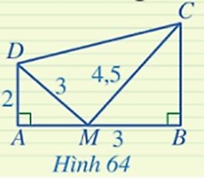
Luyện tập 2:
Trong hình 64, chứng minh tam giác CDM vuông tại M

Slide 11
II. LUYỆN TẬP
Bài 1
Quan sát hình 65 và chỉ ra các cặp tam giác đồng dạng
Bài 2
Cho $∆ABC và ∆MNP$ có AB=2, BC=5, CA=6, MN=4, NP=10, PM=12. Hãy viết các cặp góc tương ứng bằng nhau của hai tam giác trên và giải thích kết quả

Slide 12
II. LUYỆN TẬP
Bài 4
Cho tam giác ABC và điểm O nằm trong tam giác. Các điểm M, N, P lần lượt thuộc các tia OA, OB, OC sao cho $\frac{OA}{OM}=\frac{OB}{ON}=\frac{OC}{OP}=\frac{2}{3}$. Chứng minh $∆ABC \sim ∆MNP$

Slide 13
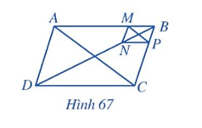
II. LUYỆN TẬP
Bài 6
Cho hình bình hành ABCD và BMNP như ở hình 67. Chứng minh:
$\frac{BM}{BA}=\frac{BP}{BC}$
∆𝑀NP~∆CBA

Slide 14
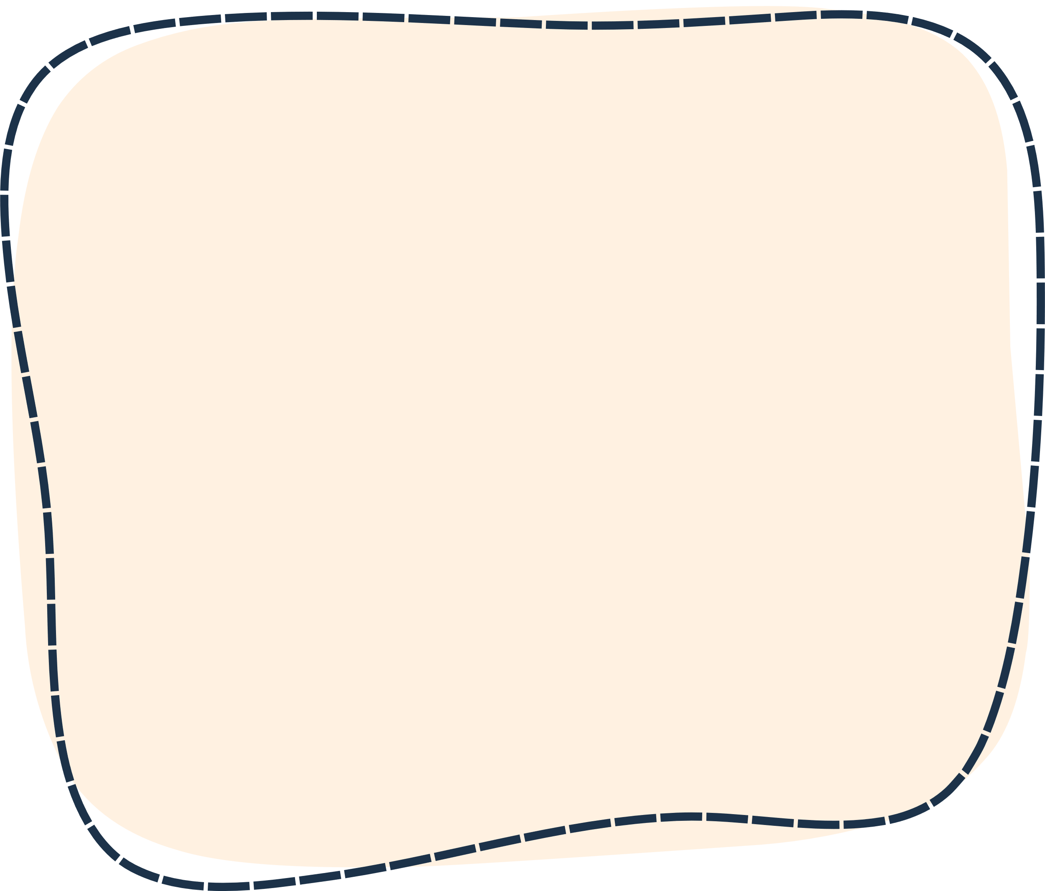
HƯỚNG DẪN VỀ NHÀ
Ghi nhớ kiến thức trong bài.
Hoàn thành bài tập trong SBT.
Chuẩn bị Bài 7 “TH đồng dạng thứ hai của tam giác”.

Slide 15
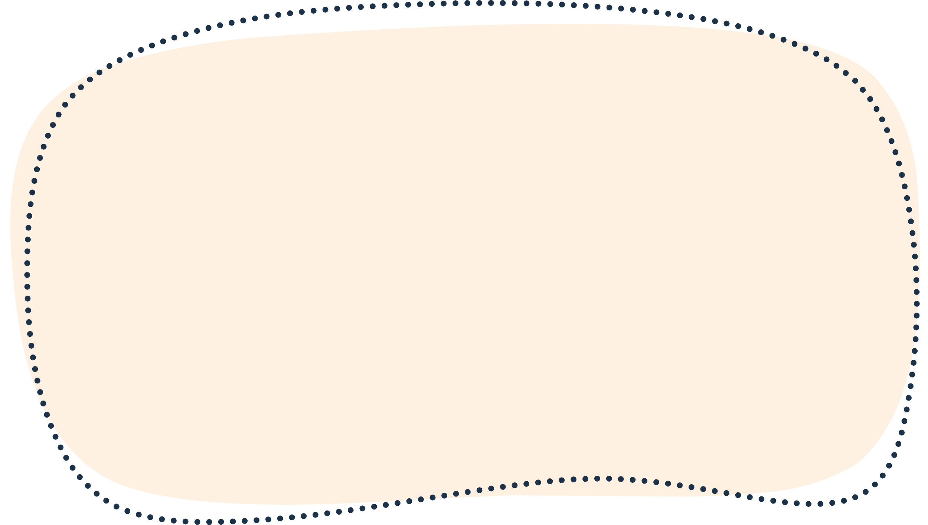
CẢM ƠN CÁC EM ĐÃ LẮNG NGHE BÀI GIẢNG

